Slide 1
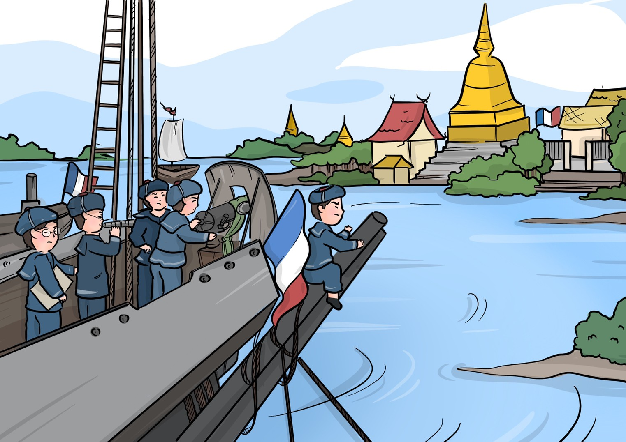


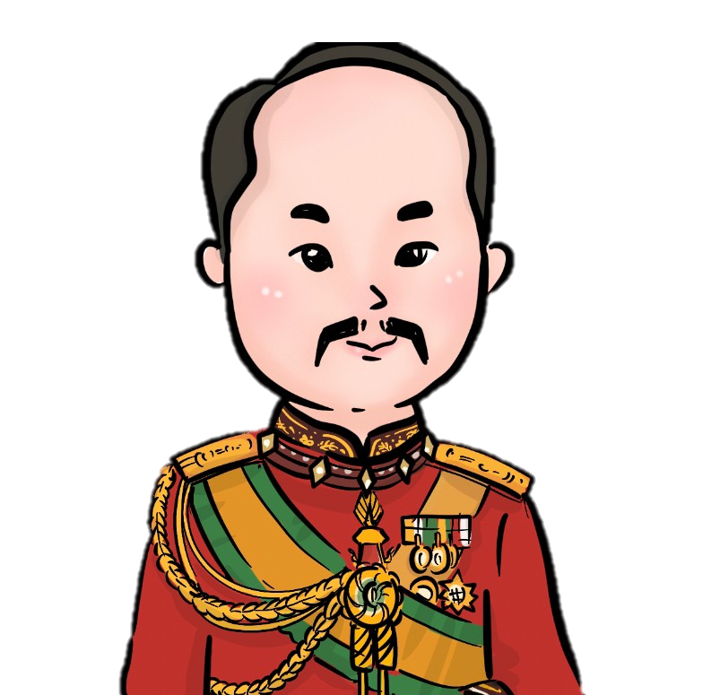
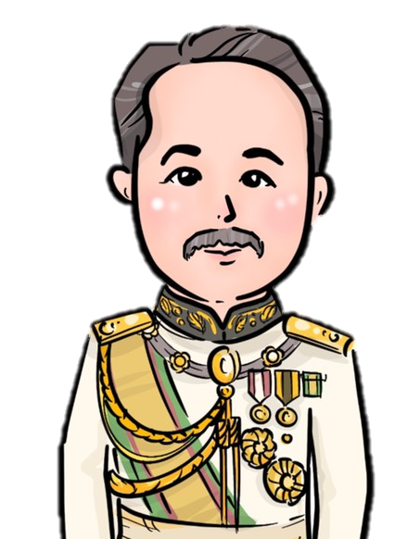
เพจภาษาไทยไม่จั๊กเดียม
ชั้นมัธยมศึกษาปีที่ ๖
ขัตติยพันธกรณี
ขัตติยพันธกรณี
ขัตติยพันธกรณี
เจ็บนานหนักอกผู้ บริรักษ์ ปวงเฮย
คิดใคร่ลาลาญหัก ปลดเปลื้อง
ความเหนื่อยแห่งสูจัก พลันสร่าง
ตูจักสู่ภพเบื้อง หน้านั้นพลันเขษม

Slide 2

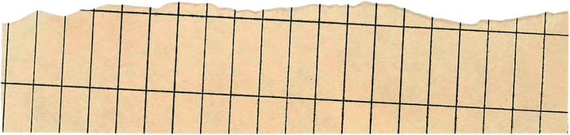

ผู้แต่ง
พระบาทสมเด็จพระจุลจอมเกล้าเจ้าอยู่หัว
(พระราชนิพนธ์)
สมเด็จพระเจ้าบรมวงศ์เธอกรมพระยา
ดำรงราชานุภาพ (พระนิพนธ์)
เพจภาษาไทยไม่จั๊กเดียม

Slide 3
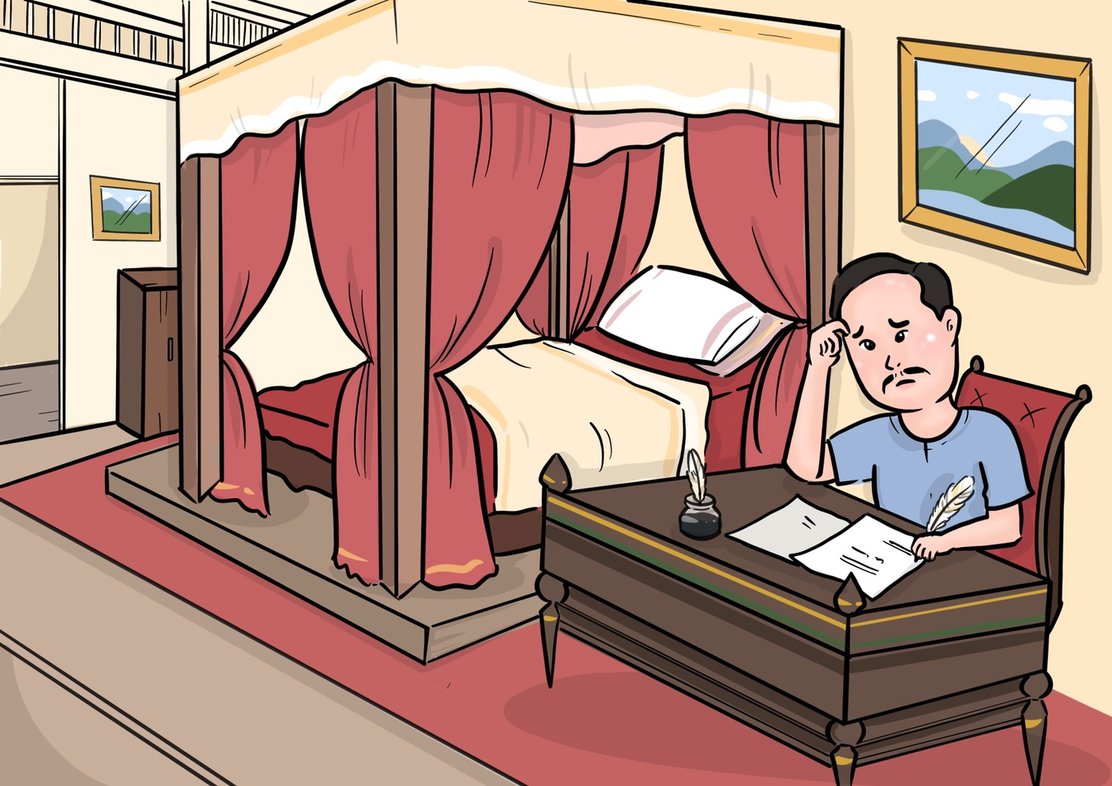
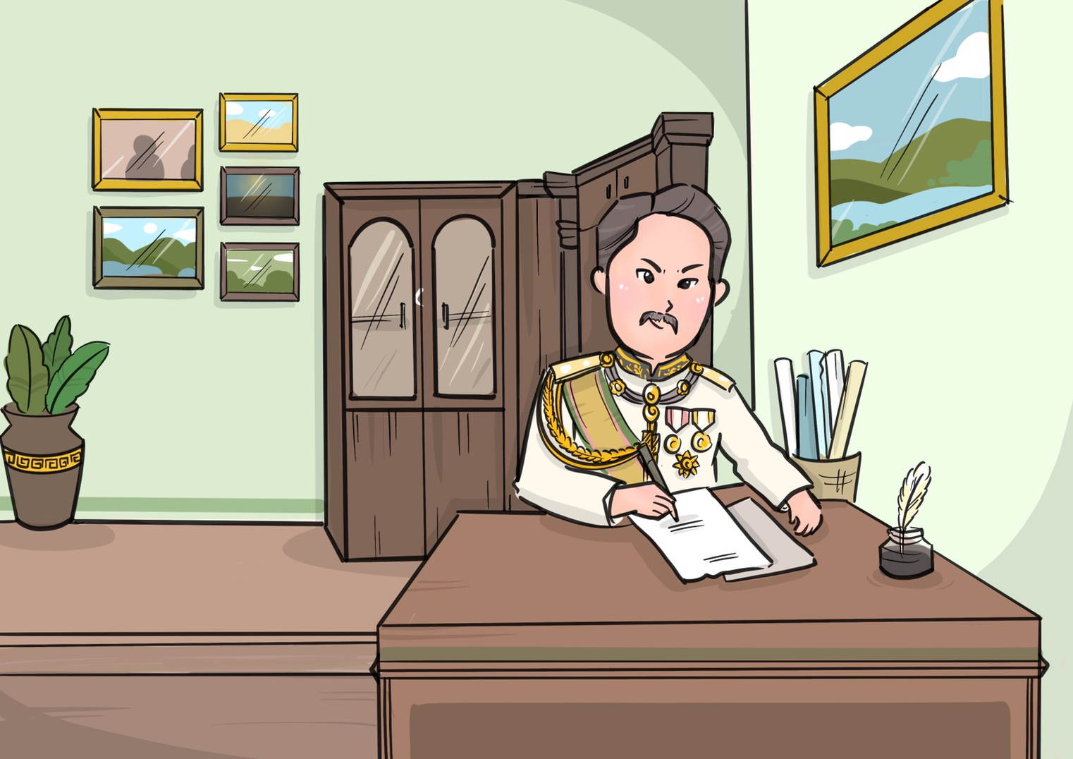
ลักษณะคำประพันธ์
พระราชนิพนธ์ โคลงสี่สุภาพและอินทรวิเชียรฉันท์
บทนิพนธ์ตอบ
อินทรวิเชียรฉันท์
เพจภาษาไทยไม่จั๊กเดียม

Slide 4
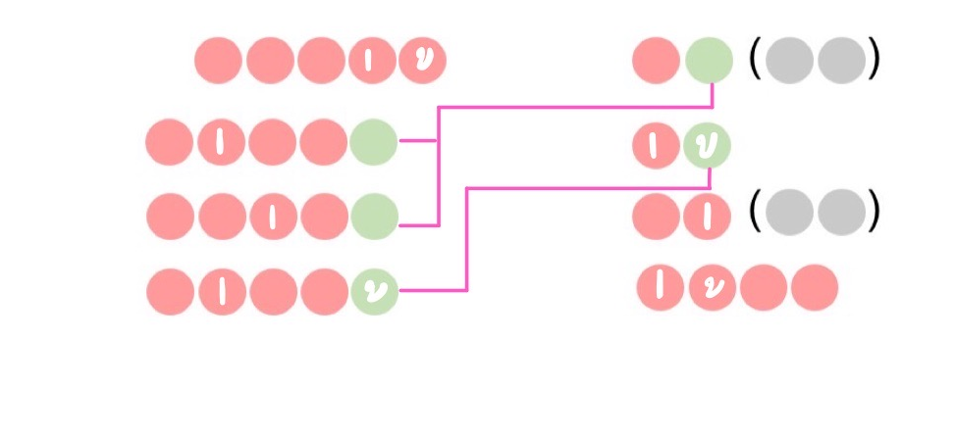
ลักษณะคำประพันธ์
คำสร้อย
คำสร้อย
ลักษณะบังคับพื้นฐาน : มีตำแหน่งรูปเอก ๗ ตำแหน่ง (ใช้คำตายแทนตำแหน่งเอก หรือคำเอกโทษได้)
รูปโท ๔ ตำแหน่ง (ใช้คำโทโทษได้)
เพจภาษาไทยไม่จั๊กเดียม

Slide 5
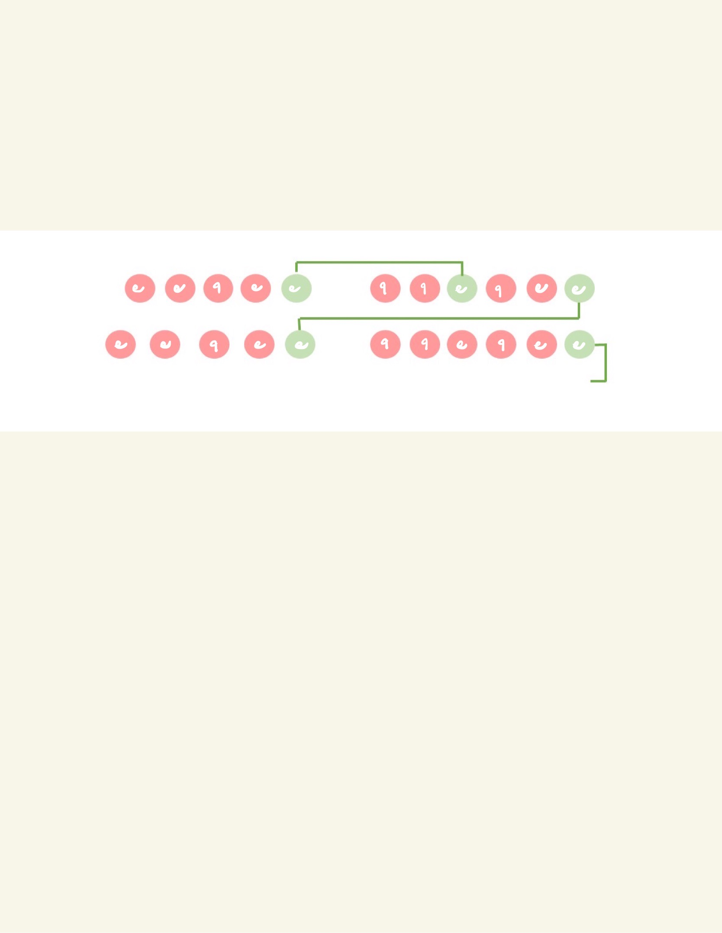
แผนผังอินทรวิเชียรฉันท์
อินทรวิเชียรฉันท์ในเรื่องนี้ : ไม่ได้เคร่งครัดเรื่องการใช้คำครุ – ลหุให้ตรงตามตำแหน่งที่วางไว้ในคณะฉันท์
แต่ทรงใช้ตามการออกเสียงหนักเบาตามธรรมชาติของภาษาพูดในภาษาไทย
เพจภาษาไทยไม่จั๊กเดียม

Slide 6
จุดประสงค์ในการแต่ง
- บทพระราชนิพนธ์ ทรงพระราชนิพนธ์เพื่ออำลาเจ้านายพี่น้อง เป็นการส่วนพระองค์
- บทพระนิพนธ์ ทรงนิพนธ์ตอบเพื่อถวายกำลัง
พระราชหฤทัย (กำลังใจ) แด่พระบาทสมเด็จพระจุลจอมเกล้าเจ้าอยู่หัว
เพจภาษาไทยไม่จั๊กเดียม

Slide 7
แนวคิดสำคัญของเรื่อง
๑. พันธกรณีของพระมหากษัตริย์ คือการนำประเทศชาติ
ให้รอดพ้นจากภยันตรายและคงความเป็นเอกราชอยู่ได้
๒. ชีวิตของมนุษย์มีการเปลี่ยนแปลงเสมอ
มีทั้งดีและร้ายสลับกันไป
เพจภาษาไทยไม่จั๊กเดียม

Slide 8

ที่มาของชื่อเรื่อง
บทพระราชนิพนธ์และบทพระนิพนธ์นี้แต่เดิมไม่ได้มีชื่อเรื่อง เนื่องจากกวีทั้งสองพระองค์มิได้ตั้งพระทัยจะแต่งขึ้นเพื่อที่จะเผยแพร่ให้ได้อ่านกันทั่วไป
กวีนิพนธ์ทั้งสองบทนับได้ว่าเป็นวรรณคดีที่มีคุณค่าคณะกรรมการจัดทำหนังสือเรียน ในปี พ.ศ. ๒๕๓๓ ได้ตั้งชื่อ
บทกวีนิพนธ์นี้ว่า “ขัตติยพันธกรณี”
เพจภาษาไทยไม่จั๊กเดียม

Slide 9

ความหมายของชื่อเรื่อง
- ขัตติย แปลว่า พระมหากษัตริย์
- พันธกรณี แปลว่า ข้อผูกพัน
ขัตติยพันธกรณี แปลว่า เหตุอันเป็นข้อผูกพัน
ของกษัตริย์
เพจภาษาไทยไม่จั๊กเดียม

Slide 10




ความเป็นมา
ในช่วงหลังของคริสต์ศตวรรษที่ ๑๙ แถบยุโรปเปิดการปฏิวัติอุตสาหกรรม และการเติบโตของลัทธิจักรวรรดินิยม ที่นำไปสู่การเผยแผ่อาณานิคมของชาติตะวันตกในภูมิภาคต่าง ๆ ของโลก
ประเทศต่าง ๆ ในเอเชียต้องเผชิญกับการคุมคามจากชาติมหาอำนาจโดยเฉพาะอังกฤษกับฝรั่งเศส ซึ่งกำลังขยายผลเข้ามาอย่างเต็มที่และมีเป้าหมายจะยึดครองประเทศราชของไทย อันได้แก่ กัมพูชา ลาว และดินแดนในแหลมมลายูอยู่ตอนเหนือ
เพจภาษาไทยไม่จั๊กเดียม

Slide 11






ความเป็นมา
เหตุการณ์ ร.ศ. ๑๑๒ ซึ่งตรงกับ พ.ศ. ๒๔๓๖ เป็นเหตุการณ์สำคัญที่นำไปสู่วิกฤตการณ์การเมืองที่ร้ายแรงที่สุดนับแต่สร้างกรุงรัตนโกสินทร์
พ.ศ.
๒๔๓๖
ฝรั่งเศสได้ส่งเรือปืน ๒ ลำ เข้ามาในกรุงเทพฯ หมายจะชักธงขึ้นเหนือแผ่นดินไทย ในวันชาติฝรั่งเศส คือ วันที่ ๑๔ กรกฎาคม จึงเกิดการต่อสู้กับทหารประจำป้อมที่ปากแม่น้ำเจ้าพระยา
เพจภาษาไทยไม่จั๊กเดียม

Slide 12

ความเป็นมา
ในที่สุดฝรั่งเศสก็สามารถนำเรือรบเข้ามาจอดที่หน้าสถานทูตฝรั่งเศสได้
เพจภาษาไทยไม่จั๊กเดียม

Slide 13
ฝรั่งเศสเรียกร้องให้ไทยลงโทษนายทหารที่ขัดขืนการแผ่อำนาจของฝรั่งเศส เรียกร้องค่าปรับ ๓ ล้านฟรังก์
และครอบครองดินแดนฝั่งตะวันออกของแม่น้ำโขงทั้งหมด ไทยมีคำตอบล่าช้า ฝรั่งเศสจึงปิดอ่าวไทยเป็นการประกาศสงคราม
เพจภาษาไทยไม่จั๊กเดียม

Slide 14
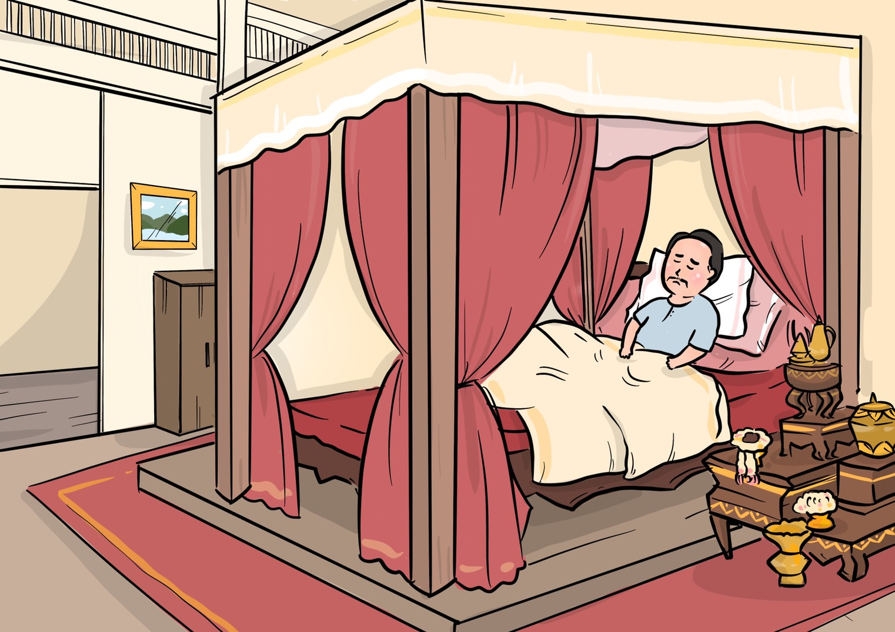
เพจภาษาไทยไม่จั๊กเดียม
เหตุการณ์นี้ทำให้พระบาทสมเด็จพระจุลจอมเกล้าเจ้าอยู่หัว ซึ่งทรงพระประชวร
ด้วยฝีพระยอด เสียพระราชหฤทัยและทรงประชวรหนักไม่ยอมเสวยพระโอสถ

Slide 15
เพจภาษาไทยไม่จั๊กเดียม
พระองค์จึงได้ทรงพระราชนิพนธ์โคลงและฉันท์ระบายความอัดอั้นความโศกเศร้าใน พระราชหฤทัยและทรงไปลาเจ้านาย พี่น้องบางพระองค์ เช่น พระนางเจ้าสุขุมาลมารศรี
พระราชเทวีซึ่งทรงเฝ้าพยาบาลพระอาการอยู่โดยตลอด รวมถึง พระเจ้าบรมวงศ์เธอ กรมพระยาดำรงราชานุภาพ

Slide 16
เพจภาษาไทยไม่จั๊กเดียม
พระองค์ทรงเปรียบเทียบภาระหน้าที่เป็นตะปูที่ยึดตรึงพระบาทของพระองค์ไว้
และพระองค์จะต้องทำหน้าที่ให้ดีที่สุด พระองค์ได้บรรยายถึงความรู้สึก เหนื่อยหน่าย หมดกำลังพระทัยที่จะทรงรักษาพระองค์ อันเป็นผลมาจาก พระอาการประชวรที่ดำเนินต่อเนื่องมายาวนาน

Slide 17
เพจภาษาไทยไม่จั๊กเดียม
สมเด็จพระเจ้าบรมวงศ์เธอ กรมพระยาดำรงราชานุภาพ ทรงพระนิพนธ์ตอบด้วยอินทรวิเชียรฉันท์ทั้งหมด ๒๖ บท ทรงเริ่มต้นด้วยการถวายกำลังพระทัยแด่พระบาทสมเด็จพระจุลจอมเกล้าเจ้าอยู่หัว

Slide 18
เพจภาษาไทยไม่จั๊กเดียม
และทรงมีความวิตกกังวล ห่วงใยและพร้อมที่จะสละเลือดเนื้อและชีวิตหากจะช่วยบรรเทาอาการพระประชวรลงได้ และทรงอธิบายว่าประชาชนทั่วไปในสยามก็เกิดความรู้สึกเช่นเดียวกันต่อพระมหากษัตริย์ ผู้ทรงเป็นที่รักยิ่ง

Slide 19
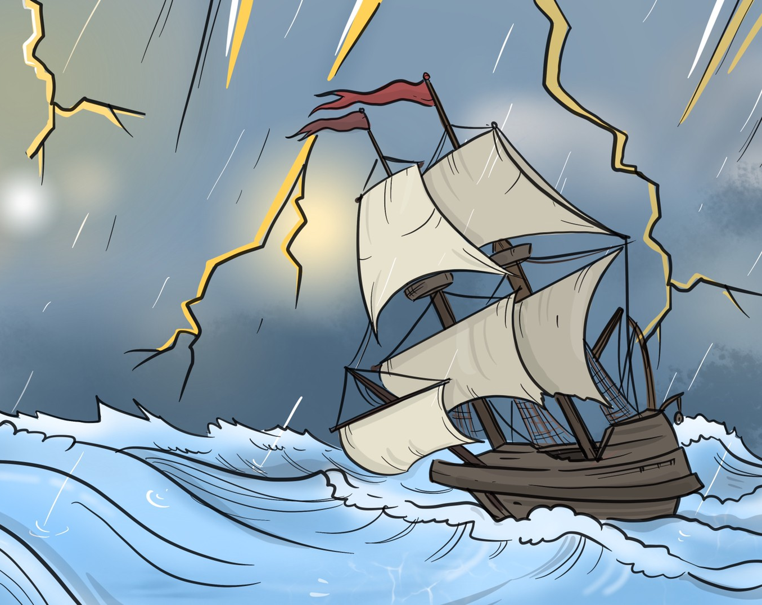
เพจภาษาไทยไม่จั๊กเดียม
ทรงให้ข้อคิดว่าคนไทยทุกคน เป็นเสมือนลูกเรือของเรือสยาม กำลังตกอยู่ในภาวะสับสน ไม่รู้จะทำประการใด และเกิดความทุกข์ทั้งนี้เพราะต้องอยู่ห่างจากพระองค์ผู้ทรงเป็นใหญ่ในเรือ
“การดำเนินกิจการงานใด ๆ ได้ย่อมต้องพบอุปสรรคด้วยกันทั้งสิ้น”

Slide 20
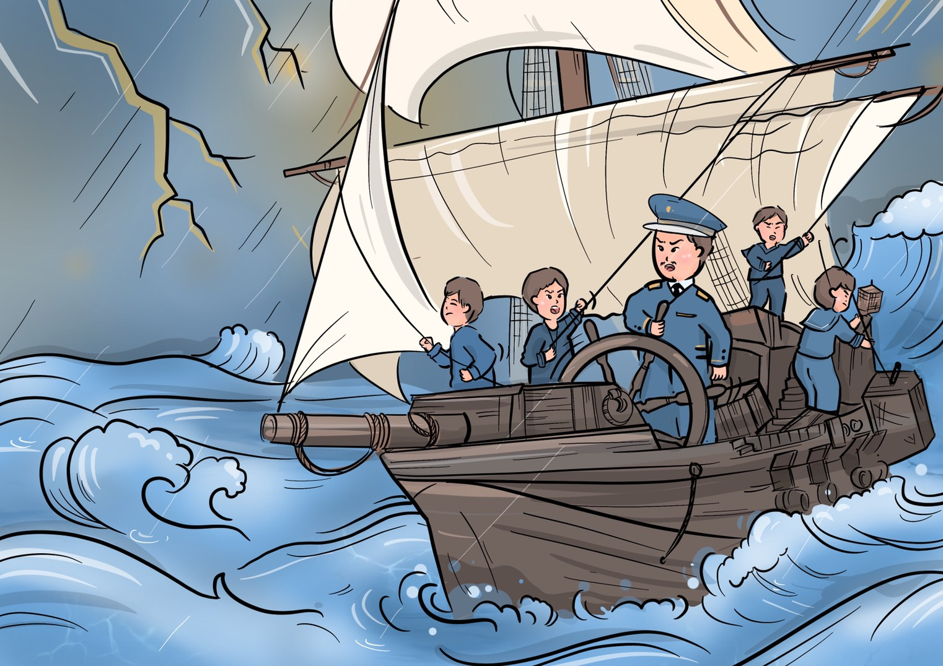
เพจภาษาไทยไม่จั๊กเดียม
เช่นเดียวกับเรือที่แล่นไปในทะเล ย่อมต้องเผชิญกับพายุเป็นเรื่องธรรมดา การจะผ่านพายุไปได้ก็ต้องได้ทั้งแรงจากกัปตันและลูกเรือทุกคนที่ต้องร่วมแรงร่วมใจและความอุตสาหะ พยายาม เมื่อได้ทำเช่นนั้นแล้วถึงแม้เรือจะจมลง ทุกคนก็ย่อมเกิดความภูมิใจ

Slide 21
เพจภาษาไทยไม่จั๊กเดียม
อีกทั้งยังกล่าวอาสาที่จะถวายชีวิตรับใช้ปฏิบัติหน้าที่ตามพระราชบัญชาของพระบาทสมเด็จพระเจ้าอยู่หัวจนสุดกำลัง สอดคล้องกับคติโบราณที่ว่า “อาสาเจ้าจนตัวตาย”

Slide 22
เพจภาษาไทยไม่จั๊กเดียม
และยังทรงขยายความต่อไปว่า แม้ชีวิตจะสูญไปก็จะ “ตายให้ตาหลับ ด้วยชื่อนับว่าชายชาญ” เพราะได้ประกอบกิจที่พึงกระทำโดยเต็มกำลังแล้ว เพื่อกระตุ้นให้พระบาทสมเด็จพระจุลจอมเกล้าเจ้าอยู่หัว เกิดพระขัตติยมานะที่จะต่อสู้กับอุปสรรคอย่างเต็มที่ หากมิใช่เพื่อให้สมกับที่ทรงเป็นพระมหากษัตริย์อย่างน้อยก็เพื่อให้สมกับที่ทรงเป็น “ชายชาญ” ผู้หนึ่ง

Slide 23
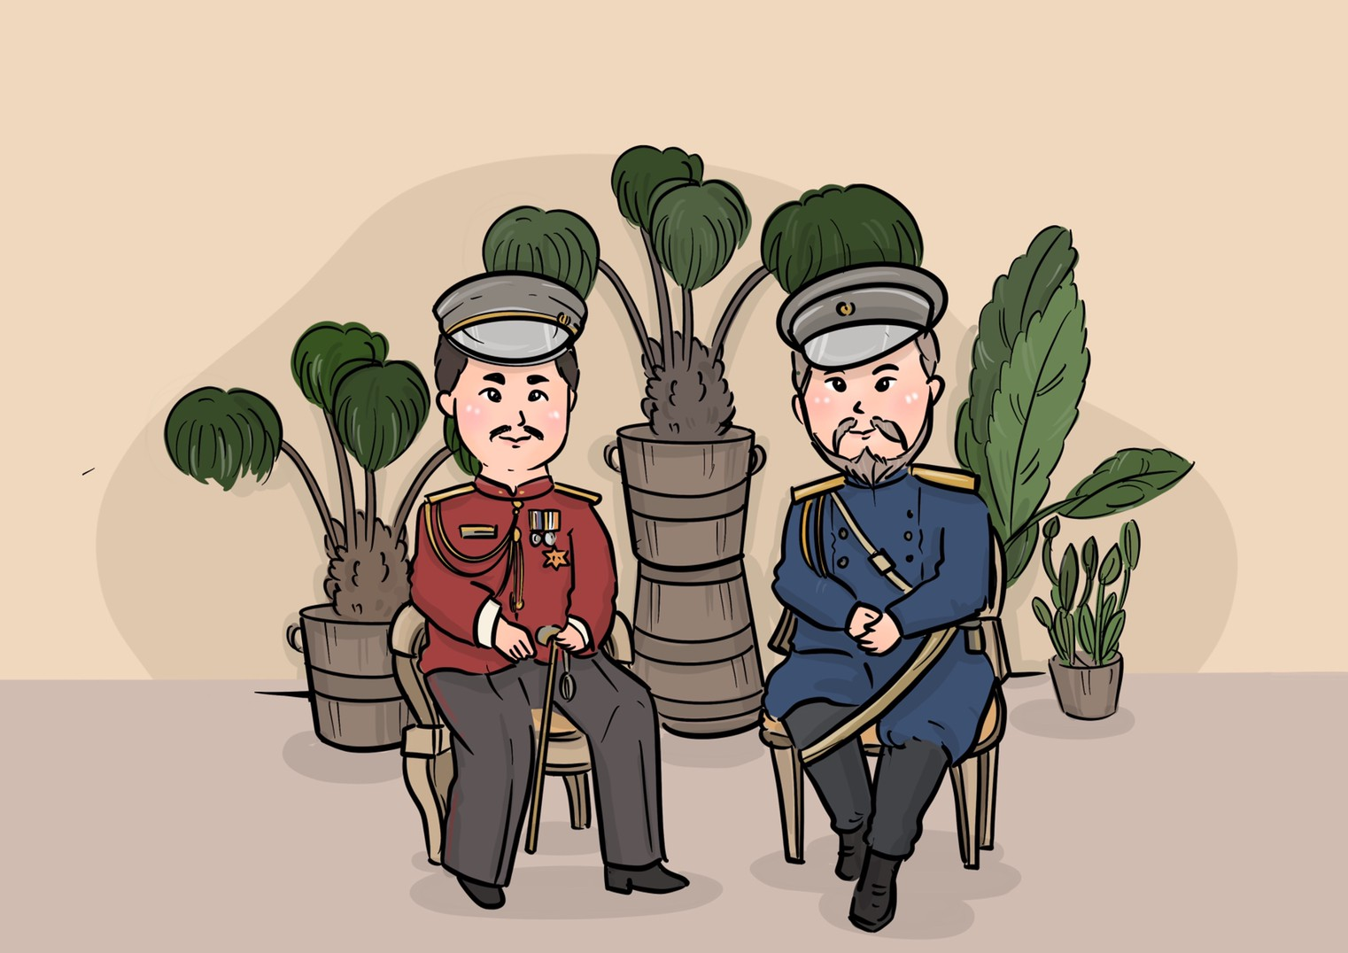
เพจภาษาไทยไม่จั๊กเดียม
วิกฤตการณ์ครั้งนี้จบลงด้วยการลงนาม
ในสนธิสัญญากรุงเทพ ฯ
เมื่อวันที่ ๓ ตุลาคม ร.ศ. ๑๑๒
สนธิสัญญา
๓ ตุลาคม ร.ศ. ๑๑๒

Slide 24
เพจภาษาไทยไม่จั๊กเดียม
บทพระราชนิพนธ์
ในพระบาทสมเด็จพระจุลจอมเกล้าเจ้าอยู่หัว

Slide 25
โคลงสี่สุภาพ
เจ็บนานหนักอกผู้ บริรักษ์ ปวงเฮย
คิดใคร่ลาลาญหัก ปลดเปลื้อง
ความเหนื่อยแห่งสูจัก พลันสร่าง
ตูจักสู่ภพเบื้อง หน้านั้นพลันเขษม
ดูแล,รักษา
แตก,หัก,ทำลาย
คลาย,ถอย,ทุเลา
ความสบายใจ
ความพ้นภัย
ถอดคำประพันธ์ : พระบาทสมเด็จพระจุลจอมเกล้าฯ ทรงพระราชนิพนธ์ว่าพระองค์ ทรงพระประชวรมานานเป็นที่หนักใจแก่ผู้ดูแลรักษาจึงมีพระราชดำริที่จะเสด็จ สวรรคตเพื่อทุเลาความเหน็ดเหนื่อย ไปสู่ภพหน้าที่มีแต่ความสบายใจ
ขัตติยพันธกรณี
เจ็บนานหนักอกผู้ บริรักษ์ ปวงเฮย
คิดใคร่ลาลาญหัก ปลดเปลื้อง
ความเหนื่อยแห่งสูจัก พลันสร่าง
ตูจักสู่ภพเบื้อง หน้านั้นพลันเขษม
เพจภาษาไทยไม่จั๊กเดียม

Slide 26
โคลงสี่สุภาพ
ที่เรียงกันเป็นแถวเป็นระยะ ๆ
เป็นฝีสามยอดแล้ว ยังราย ส่านอ
ปวดเจ็บใครจักหมาย เชื่อได้
ใช่เป็นแต่ส่วนกาย เศียรกลัด กลุ้มแฮ
ใครต่อเป็นจึ่งผู้ นั่นนั้นเห็นจริง
สิ่งที่เป็นเชื้อ ทำให้เกิดเป็นฝี
ถอดคำประพันธ์ : ทรงเล่าถึงพระอาการประชวรว่าเป็นฝีสามยอด และยังมีส่าไข้เป็นระยะ ๆ เจ็บปวดอย่างไม่น่าเชื่อ การประชวรครั้งนี้มิใช่แต่พระวรกายแต่ยังทรงกลัดกลุ้มพระราช หฤทัยด้วย ผู้ใดได้มาเป็นเช่นพระองค์จึงจะรู้ถึงความเจ็บปวดว่ามากเพียงใด
ขัตติยพันธกรณี
เจ็บนานหนักอกผู้ บริรักษ์ ปวงเฮย
คิดใคร่ลาลาญหัก ปลดเปลื้อง
ความเหนื่อยแห่งสูจัก พลันสร่าง
ตูจักสู่ภพเบื้อง หน้านั้นพลันเขษม
เพจภาษาไทยไม่จั๊กเดียม

Slide 27

โคลงสี่สุภาพ
ทำให้อยู่กับที่,ทำให้อยู่คงที่,
ติดแน่น
ตะปูดอกใหญ่ตรึ้ง บาทา อยู่เฮย
จึง บ อาจลีลา คล่องได้
เชิญผู้ที่เมตตา แก้สัตว์ ปวงแฮ
ชักตะปูนี้ให้ ส่งข้าอัญขยม
ข้า,ข้าพเจ้า
ถอดคำประพันธ์ : ทรงอธิบายว่ารู้สึกเหมือนมี “ตะปูดอกใหญ่” ตรึงเท้าทั้งเอาไว้มิให้ก้าว
ไปไหนได้ จึงขอให้ผู้ที่เมตตาถอนตะปูดอกนี้ให้ด้วย
(เปรียบพันธกรณีที่มีต่อ ชาติบ้านเมืองเป็นตะปู)
เพจภาษาไทยไม่จั๊กเดียม

Slide 28
โคลงสี่สุภาพ
ชีวิตมนุษย์นี้ เปลี่ยนแปลง จริงนอ
ทุกข์และสุขพลิกแพลง มากครั้ง
โบราณท่านจึงแสดง เป็นเยี่ยง อย่างนา
ชั่วนับเจ็ดทีทั้ง เจ็ดข้างฝ่ายดี
ถอดคำประพันธ์ : ชีวิตคนเรานั้นเปลี่ยนแปลงอยู่เสมอมีทั้งทุกข์และสุขสลับกันไป
ดังคำโบราณที่ว่า ”ชั่วเจ็ดที ดีเจ็ดหน” (ข้อความนี้แสดงถึงความไม่แน่นอน)
ขัตติยพันธกรณี
เจ็บนานหนักอกผู้ บริรักษ์ ปวงเฮย
คิดใคร่ลาลาญหัก ปลดเปลื้อง
ความเหนื่อยแห่งสูจัก พลันสร่าง
ตูจักสู่ภพเบื้อง หน้านั้นพลันเขษม
เพจภาษาไทยไม่จั๊กเดียม

Slide 29
โคลงสี่สุภาพ
เป็นเด็กมีสุขคล้าย ดีรฉาน
รู้สุกรู้ทุกข์หาญ ขลาดด้วย
ละอย่างละอย่างพาล หย่อนเพราะ เผลอแฮ
คล้ายกับผู้จวนม้วย ชีพสิ้นสติสูญ
ถอดคำประพันธ์ : ในช่วงที่เป็นเด็กมีความสุขเหมือนเดรัจฉาน รู้สุขรู้ทุกข์รู้กล้ารู้ขลาดตามประสาเด็ก ๆ อาจพลั้งเผลอไปบ้างเพราะความเป็นเด็ก แต่ตอนนี้คล้ายกับคนที่จวนจะตาย
พระองค์หวังจะกลับไปเป็นเด็ก เพราะไม่ต้องมานั่งกังวลถึงปัญหา ไม่ต้องแก้ไข
หรือมีความรับผิดชอบอันใหญ่หลวงต่อประเทศชาติ
ขัตติยพันธกรณี
เจ็บนานหนักอกผู้ บริรักษ์ ปวงเฮย
คิดใคร่ลาลาญหัก ปลดเปลื้อง
ความเหนื่อยแห่งสูจัก พลันสร่าง
ตูจักสู่ภพเบื้อง หน้านั้นพลันเขษม
เพจภาษาไทยไม่จั๊กเดียม

Slide 30
โคลงสี่สุภาพ
ฉันไปปะเด็กห้า หกคน
โกนเกศนุ่งขาวยล เคลิบเคลิ้ม
ถามเขาว่าเป็นคน เชิญเครื่อง
ไปที่หอศพเริ้ม ริกเร้าเหงาใจ
เริ่ม
ถอดคำประพันธ์ : พระองค์เสด็จไปพบเด็กโกนผมและแต่งชุดขาวประมาณห้าถึงหกคน ทำหน้าที่เป็นคนเชิญเครื่องในพิธีศพ ทำให้รู้สึกเริ่มเศร้าพระราชหฤทัย
ขัตติยพันธกรณี
เจ็บนานหนักอกผู้ บริรักษ์ ปวงเฮย
คิดใคร่ลาลาญหัก ปลดเปลื้อง
ความเหนื่อยแห่งสูจัก พลันสร่าง
ตูจักสู่ภพเบื้อง หน้านั้นพลันเขษม
เพจภาษาไทยไม่จั๊กเดียม

Slide 31
โคลงสี่สุภาพ
สีเหลืองแก่ยิ่งกว่าผิวของพระลักษณ์
กล้วยเผาเหลืองแก่ก้ำ เกินพระ ลักษณ์นา
แรกก็ออกอร่อยจะ ใคร่กล้ำ
นานวันยิ่งเครอะคระ กลืนยาก
ทนจ่อซ่อมจิ้มจ้ำ แดกสิ้นสุดใบ
แห้งกรัง
ถอดคำประพันธ์ : กล้วยเผานั้นมีสีเหลืองแก่ยิ่งกว่าสีผิวของพระลักษณ์
(ตัวละครจากเรื่อง รามเกียรติ์) เห็นครั้งแรกก็อร่อย ใคร ๆ ก็อยากกิน
แต่พอหลายวันเข้า สีก็ดำ แข็ง แห้งกรัง กลืนยาก จะเอาส้อมจิ้มกี่ครั้งก็ไปไม่ถึงเนื้อกล้วยเผา
ขัตติยพันธกรณี
เจ็บนานหนักอกผู้ บริรักษ์ ปวงเฮย
คิดใคร่ลาลาญหัก ปลดเปลื้อง
ความเหนื่อยแห่งสูจัก พลันสร่าง
ตูจักสู่ภพเบื้อง หน้านั้นพลันเขษม
เพจภาษาไทยไม่จั๊กเดียม

Slide 32
อินทรวิเชียรฉันท์
เจ็บนานนึกหน่ายนิตย์ มะนะเรื่องบำรุงกาย
ส่วนจิต บ มีสบาย ศิระกลุ้มอุราตรึง
แม้หายก็พลันยาก จะลำบากฤทัยพึง
ตริแต่จะถูกรึง อุระรัดและอัตรา
สม่ำเสมอ,เสมอไป
คิด,ตรึกตรอง
เป็นประจำ,
ตามกำหนด,สม่ำเสมอ,เป็นนิจ
ร้อน,ระอุ,รัด
ถอดคำประพันธ์ : พระองค์ทรงพระประชวรมานาน นึกเบื่อหน่ายใจเสมอที่จะบำรุงรักษาพระวรกาย
ส่วนจิตใจก็ไม่สบาย ปวดหัว กลัดกลุ้มและอัดอั้นในพระราชหฤทัยยิ่งนัก ถึงแม้จะหายประชวรก็ยัง
ลำบากพระราชหฤทัย พอนึกถึงปัญหาต่าง ๆ ก็ยิ่งร้อนใจและกังวลใจอยู่เป็นประจำ
ขัตติยพันธกรณี
เจ็บนานหนักอกผู้ บริรักษ์ ปวงเฮย
คิดใคร่ลาลาญหัก ปลดเปลื้อง
ความเหนื่อยแห่งสูจัก พลันสร่าง
ตูจักสู่ภพเบื้อง หน้านั้นพลันเขษม
เพจภาษาไทยไม่จั๊กเดียม

Slide 33
อินทรวิเชียรฉันท์
พระมหากษัตริย์ ๒ พระองค์
ในที่นี้หมายถึง สมเด็จพระมหินทรา-ธิราช และสมเด็จพระเจ้าเอกทัศ
กลัวเป็นทวิราช บ ตริป้องอยุธยา
เสียเมืองจึงนินทา บ ละเว้น ฤ ว่างวาย
คิดใดจะเกี่ยงแก้ ก็ บ พบซึ่งเงื่อนสาย
สบหน้ามนุษย์อาย จึงจะอุดแลเลยสูญฯ
ถอดคำประพันธ์ : ทรงกลัวว่าพระองค์จะเหมือนกษัตริย์สองพระองค์ (คือพระมหินทราธิราช
และพระเจ้าเอกทัศน์) ครั้งเสียกรุงในสมัยกรุงศรีอยุธยาให้เป็นที่นินทาไปตลอด
พระองค์ทรงหาทางออกที่จะแก้ไขปัญหาบ้านเมืองขณะนั้นมิได้
ยามพบหน้าใครก็เป็นที่อับอายจึงไม่ทรงปรารถนาที่จะดำรงพระชนมชีพต่อไป
ขัตติยพันธกรณี
เจ็บนานหนักอกผู้ บริรักษ์ ปวงเฮย
คิดใคร่ลาลาญหัก ปลดเปลื้อง
ความเหนื่อยแห่งสูจัก พลันสร่าง
ตูจักสู่ภพเบื้อง หน้านั้นพลันเขษม
เพจภาษาไทยไม่จั๊กเดียม

Slide 34
บทพระนิพนธ์
ในสมเด็จพระเจ้าบรมวงศ์เธอ กรมพระยาดำรงราชานุภาพ

Slide 35
อินทรวิเชียรฉันท์
ส่วนสูงสุด,หัว
ขอเดชะเบื้องบาท วรราชะปกศี-
โรตม์ข้าผู้มั่นมี มะนะตั้งกตัญญู
ได้รับพระราชทาน อ่านราชนิพันธ์ดู
ทั้งโคลงและฉันท์ตู ข้าจึงตริดำริตาม
เรื่องที่แต่งขึ้น
ถอดคำประพันธ์ : ขอเดชะใต้ฝ่าละอองธุลีพระบาท ปกเกล้าปกกระหม่อมข้าพระพุทธเจ้า
ผู้มีใจกตัญญู ได้อ่านพระราชนิพนธ์ทั้งโคลงและฉันท์ข้าพระพุทธเจ้าจึงคิดตริตรองตาม
เพจภาษาไทยไม่จั๊กเดียม

Slide 36
อินทรวิเชียรฉันท์
แผ่นดิน
อันพระประชวรครั้ง นี้แท้ทั้งไผทสยาม
เหล่าข้าพระบาทความ วิตกพ้นจะอุปมา
ประสาแต่อยู่ใกล้ ทั้งรู้ใช่ว่าหนักหนา
เลือดเนื้อผิเจือยา ให้หายได้ชิงถวาย
วิสัยที่เป็นไป
รู้แน่
ถอดคำประพันธ์ : พระอาการประชวรของพระองค์ในครั้งนี้ทั้งแผ่นดินสยามและเหล่าข้าพระบาท
ล้วนแล้วแต่รู้สึกวิตกกังวลเกินกว่าจะเปรียบได้ ในฐานะเป็นผู้ที่อยู่ใกล้ชิด รู้แน่ว่าหนักหนา ถ้าเอาเลือดเนื้อผสมยาถวายให้พระองค์แล้วหายประชวรได้ก็ยินดีจะทูลเกล้า ฯ ถวาย
เพจภาษาไทยไม่จั๊กเดียม

Slide 37
อินทรวิเชียรฉันท์
ทุกหน้าทุกตาดู บ พบผู้จะพึงสบาย
ปรับทุกข์ทุรนราย กันมิเว้นทิวาวัน
ดุจเหล่าพละนา- วะเหว่ว้ากะปิตัน
นายท้ายฉงนงัน ทิศทางก็คลางแคลง
กัปตัน,นายเรือ
ถอดคำประพันธ์ : ทุกผู้ทุกคนดูหน้าตาไม่สบายได้แต่คอยปรับทุกข์กันไม่เว้นแต่ละวัน
เปรียบเหมือนชาวเรือที่ขาดกัปตัน นายท้ายก็ไม่รู้จะไปทิศทางไหนดี
เพจภาษาไทยไม่จั๊กเดียม

Slide 38
อินทรวิเชียรฉันท์
กางใบแล่นเรือไปอย่างเต็มกำลัง
นายกลประจำจักร จะใช้หนักก็นึกแหนง
จะรอก็ระแวง จะไม่ทันธุรการ
อึดอัดทุกหน้าที่ ทุกข์ทวีทุกวันวาร
เหตุห่างบดียาน อันเคยไว้น้ำใจชน
หมาง,ระแวง
นายเรือ,เจ้าของเรือ
ถอดคำประพันธ์ : นายช่างกลประจำเครื่องจักรเรือก็ไม่รู้จะทำอย่างไรดีจะกางใบเรืออย่างเต็ม
กำลังก็ระแวง หากมัวรีรอก็จะไม่ทันการ ทุกคนที่ทำหน้าที่มีแต่ความอึดอัดความทุกข์เพิ่มขึ้นทุกวัน
เพราะขาดผู้นำเรืออันเป็นที่ไว้วางใจ
เพจภาษาไทยไม่จั๊กเดียม

Slide 39
อินทรวิเชียรฉันท์
ถ้าจะว่าบรรดารกิจ ก็ไม่ผิด ณ นิยม
เรือแล่นทะเลลม จะเปรียบต่อก็พอกัน
ธรรมดามหาสมุทร มีคราวหยุดพายุผัน
มีคราวสลาตัน ตั้งระลอกกระฉอกฉาน
ใช้เรียกลมพายุที่มีกำลังแรงจัดทุกชนิดว่า “ลมสลาตัน”
ถอดคำประพันธ์ : หากจะเปรียบบรรดากิจการงานทั้งหลายก็เหมือนการเดินเรือ
เป็นเรื่องธรรมดาของมหาสมุทรที่จะมีคลื่นลมพายุแรงบ้างเมื่อมีการเดินเรือ
เพจภาษาไทยไม่จั๊กเดียม

Slide 40
อินทรวิเชียรฉันท์
ผิวพอกำลังเรือ ก็แล่นรอดไม่ร้าวราน
หากกรรมจะบันดาล ก็คงล่มทุกลำไป
ชาวเรือก็ย่อมรู้ ฉะนี้อยู่ทุกจิตใจ
แต่ลอยอยู่ตราบใด ต้องจำแก้ด้วยแรงระดม
ถอดคำประพันธ์ : ถ้าเรือพอมีกำลังก็จะต้านลมได้ ทำให้แล่นไปได้อย่างปลอดภัย
แต่หากกรรมบันดาลมีพายุพัดผ่านมาก็อาจทำให้เรือใหญ่นั้นล่มได้ ชาวเรือย่อมจะรู้ดีกันทุก
คน หากยังลอยลำอยู่ตราบใดก็จำต้องร่วมแรงร่วมใจกันจัดการแก้ไขไปด้วยกัน
เพจภาษาไทยไม่จั๊กเดียม

Slide 41
อินทรวิเชียรฉันท์
แก้รอดตลอดฝั่ง จะรอดทั้งจะชื่นชม
เหลือแก้ก็จำจม ให้ปรากฏว่าถึงกรรม
ผิวทอดธุระนิ่ง บ วุ่นวิ่งเยียวยาทำ
ที่สุดก็สูญลำ เหมือนที่แก้ไม่หวาดไหว
หากว่า,ถ้าหาก,แม้ว่า
ถอดคำประพันธ์ : ถ้าจะรอดถึงฝั่งก็จะได้รับคำชื่นชม แต่ถ้าเกินกำลังที่จะแก้ก็ต้องให้เรือล่มและจมลง
ก็ให้ถือว่าเป็นกรรม หากว่านิ่งเฉยไม่หาวิธีที่จะแก้ไขหรือทำอะไรเลยในที่สุดก็จะสูญเสียเรือทั้งลำ
เหมือนกับที่แก้ไขไม่ได้
เพจภาษาไทยไม่จั๊กเดียม

Slide 42
อินทรวิเชียรฉันท์
ผิดกันแต่ถ้าแก้ ให้เต็มแย่จึงจมไป
ใครห่อนประมาทใจ ว่าขลาดเขลาและเมาเมิน
เสียทีก็มีชื่อ ได้เลื่องลือสรรเสริญ
สงสารว่ากรรมเกิน กำลังดอกจึงจมสูญ
ไม่
ถอดคำประพันธ์ : แตกต่างกันถ้ามีการแก้ไขอย่างเต็มกำลังความสามารถแล้วเรือยังจมก็จะไม่มี
ใครสบประมาทได้ว่าเป็นคนขี้ขลาด ถึงจะพลาดพลั้งก็ยังมีชื่อเสียงเลื่องลือได้รับการสรรเสริญว่าได้
ทำจนสุดความสามารถเกินกำลังที่จะต้านได้ เรือจมลงนั้นเป็นเพราะกรรม
เพจภาษาไทยไม่จั๊กเดียม

Slide 43
อินทรวิเชียรฉันท์
เดือนร้อน,ทนทุกขเวทนาทั้งกายและใจ
นี้ในน้ำใจข้า อุปมาบังคมทูล
ทุกวันนี้อาดูร แต่ที่พระประชวรนาน เปรียบตัวเหมือนอย่างม้า ที่เป็นพาหนยาน
ผูกเครื่องบังเหียนอาน ประจำหน้าพลับพลาชัย
ถอดคำประพันธ์ : ในใจข้าพระพุทธเจ้าอยากจะบังคมทูลว่าทุกวันนี้มีแต่ความเดือดร้อนใจนับแต่
พระองค์ทรงพระประชวรมานาน เปรียบตัวข้าพระพุทธเจ้าเหมือนอย่างม้าที่เป็น
พาหนะผูก เครื่องพร้อมประจำอยู่ที่หน้าพลับพลา
เพจภาษาไทยไม่จั๊กเดียม

Slide 44
อินทรวิเชียรฉันท์
ขยับ
คอยพระประทับอาสน์ กระหยับบาทจะพาไคล
ตามแต่พระทัยไท ธ จะชักไปซ้ายขวา
ไกลใกล้ บ ได้เลือก จะกระเดือกเต็มประดา
ตราบเท่าจะถึงวา– ระชีวิตมลายปราณ
ไป
กระแสกระสนไปด้วยความลำบาก
ถอดคำประพันธ์ : คอยพระองค์เสด็จขึ้นประทับ ขยับเท้าจะพาไปตามพระทัยพระองค์ให้ไป
ทางซ้ายหรือขวา ไม่ว่าจะไกลหรือใกล้ก็ไม่เลือกจะกระเสือกกระสนไปด้วย
ความลำบากเพียงใดก็จะพยายามเต็มที่ตราบชีวิตจะหาไม่
เพจภาษาไทยไม่จั๊กเดียม

Slide 45
อินทรวิเชียรฉันท์
ขอตายให้ตาหลับ ด้วยชื่อนับว่าชายชาญ
เกิดมาประสบภาร– ธุระได้บาเพ็ญทำ
ด้วยเดชะบุญญา– ภินิหาระแห่งคำ
สัตย์ข้าจงได้สัม– ฤทธดังมโนหมาย
ถอดคำประพันธ์ : ถึงจะตายก็จะตายตาหลับ เพราะได้ชื่อว่าเกิดมาเป็นลูกผู้ชายแล้วได้ทำภารกิจต่อ
ชาติบ้านเมือง ทรงขอให้อำนาจแห่งคำสัตย์ของข้าพระพุทธเจ้าสัมฤทธิผลดังใจหมาย
เพจภาษาไทยไม่จั๊กเดียม

Slide 46
อินทรวิเชียรฉันท์
พระอาการเจ็บป่วย
ขอจงวราพาธ บรมนาถเร่งเคลื่อนคลาย
พระจิตพระวรกาย จงผ่องพ้นที่หม่นหมอง
ขอจงสำเร็จรา– ชะประสงค์ที่ทรงปอง
ปกข้าฝ่าละออง พระบาทให้สามัคคี
ถอดคำประพันธ์ : ขอพระอาการเจ็บป่วยของพระองค์จงบรรเทาและหายไป
พระหทัยและพระวรกายจงผ่องแผ้วแคล้วคลาดปราศจากความหม่นหมอง ขอพระองค์
ทำการสำเร็จตามพระราชประสงค์ ได้ปกเกล้าข้าฝ่าละอองธุลีพระบาทให้สามัคคี
เพจภาษาไทยไม่จั๊กเดียม

Slide 47
อินทรวิเชียรฉันท์
ขอเหตุที่ขุ่นขัด จะวิบัติพระขันตี
จงคลายเหมือนหลายปี ละลืมเลิกละลายสูญ
ขอจงพระชมมา– ยุสถาวรพูนเพิ่ม
เกียรติอนุกูล สยามรัฐพิพัฒน์ผลฯ
เกื้อกูล,สงเคราะห์
ถอดคำประพันธ์ : ขอให้เหตุที่ทำให้ขุ่นเคืองพระราชหฤทัยจงเสื่อมสลายด้วยพระขันติ
ขอพระองค์ ทรงมีพระชนมายุยืนนานเพื่อเกื้อกูลและสร้างความเจริญรุ่งเรืองแก่ประเทศสยาม
เพจภาษาไทยไม่จั๊กเดียม

Slide 48
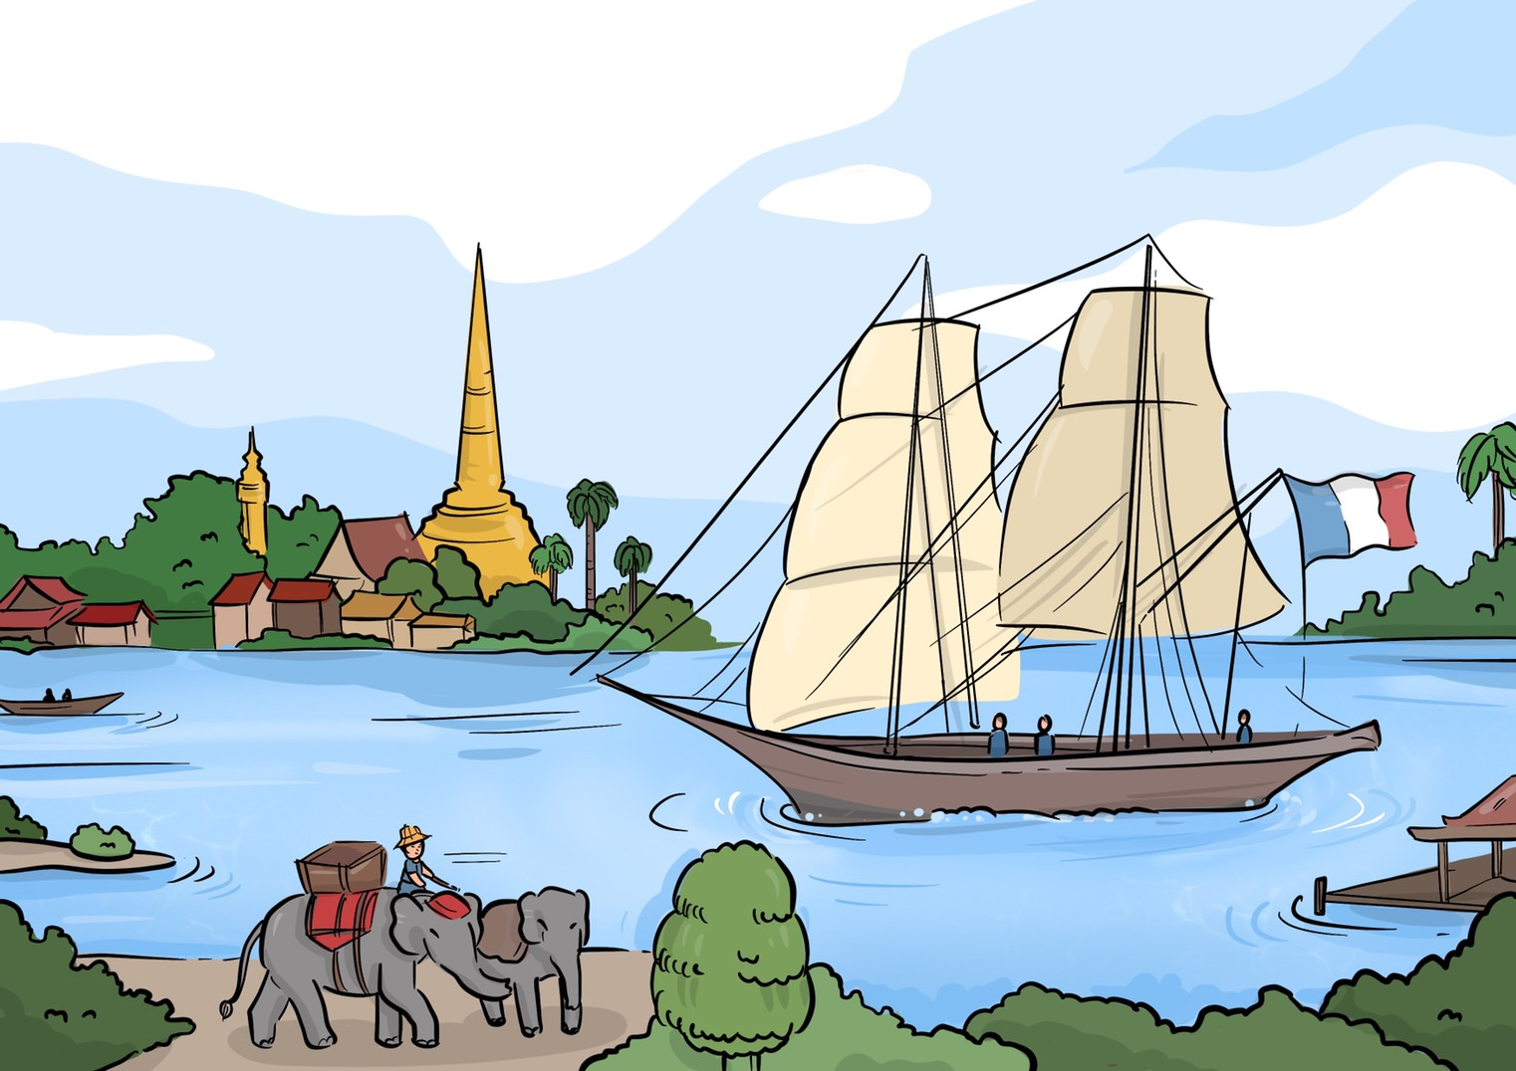
วิเคราะห์คุณค่า
ขัตติยพันธกรณี
เจ็บนานหนักอกผู้ บริรักษ์ ปวงเฮย
คิดใคร่ลาลาญหัก ปลดเปลื้อง
ความเหนื่อยแห่งสูจัก พลันสร่าง
ตูจักสู่ภพเบื้อง หน้านั้นพลันเขษม
เพจภาษาไทยไม่จั๊กเดียม

Slide 49
คุณค่าด้านวรรณศิลป์
ขัตติยพันธกรณี
เจ็บนานหนักอกผู้ บริรักษ์ ปวงเฮย
คิดใคร่ลาลาญหัก ปลดเปลื้อง
ความเหนื่อยแห่งสูจัก พลันสร่าง
ตูจักสู่ภพเบื้อง หน้านั้นพลันเขษม
๑. การใช้โวหารอุปลักษณ์ เช่น
ตะปูดอกใหญ่ตรึ้ง บาทา อยู่เฮย
จึง บ อาจลีลา คล่องได้
เชิญผู้ที่เมตตา แก้สัตว์ ปวงแฮ
ชักตะปูนี้ให้ ส่งข้าอัญขยม
เปรียบภาระหน้าที่เป็นตะปูที่ยึดตรึงพระบาท
เพจภาษาไทยไม่จั๊กเดียม

Slide 50
คุณค่าด้านวรรณศิลป์
ขัตติยพันธกรณี
เจ็บนานหนักอกผู้ บริรักษ์ ปวงเฮย
คิดใคร่ลาลาญหัก ปลดเปลื้อง
ความเหนื่อยแห่งสูจัก พลันสร่าง
ตูจักสู่ภพเบื้อง หน้านั้นพลันเขษม
๒. การใช้โวหารอุปมา เช่น
ถ้าจะว่าบรรดารกิจ ก็ไม่ผิด ณ นิยม
เรือแล่นทะเลลม จะเปรียบต่อก็พอกัน
ธรรมดามหาสมุทร มีคราวหยุดพายุผัน
มีคราวสลาตัน ตั้งระลอกกระฉอกฉาน
เปรียบงานทุกอย่างเป็นเรือที่แล่นกลางทะเล และเปรียบอุปสรรคเป็นพายุ
เพจภาษาไทยไม่จั๊กเดียม

Slide 51
คุณค่าด้านวรรณศิลป์
ขัตติยพันธกรณี
เจ็บนานหนักอกผู้ บริรักษ์ ปวงเฮย
คิดใคร่ลาลาญหัก ปลดเปลื้อง
ความเหนื่อยแห่งสูจัก พลันสร่าง
ตูจักสู่ภพเบื้อง หน้านั้นพลันเขษม
๒. การใช้โวหารอุปมา เช่น
ดุจเหล่าพละนา- วะเหว่ว้ากะปิตัน
นายท้ายฉงนงัน ทิศทางก็คลางแคลง
เปรียบพระมหากษัตริย์เป็นกับตันซึ่งเป็นผู้นำเรือ(เรือเปรียบเหมือนประเทศ)
สื่อให้เห็นว่าพระบาทสมเด็จพระจุลจอมเกล้าเจ้าอยู่หัวเป็นผู้นำของประชาชนทั้งปวง
เพจภาษาไทยไม่จั๊กเดียม

Slide 52
คุณค่าด้านวรรณศิลป์
ขัตติยพันธกรณี
เจ็บนานหนักอกผู้ บริรักษ์ ปวงเฮย
คิดใคร่ลาลาญหัก ปลดเปลื้อง
ความเหนื่อยแห่งสูจัก พลันสร่าง
ตูจักสู่ภพเบื้อง หน้านั้นพลันเขษม
๒. การใช้โวหารอุปมา เช่น
เปรียบตัวเหมือนอย่างม้า ที่เป็นพาหนยาน
ผูกเครื่องบังเหียนอาน ประจำหน้าพลับพลาชัย
สมเด็จพระเจ้าบรมวงศ์เธอ กรมพระยาดำรงราชานุภาพ เปรียบตนเองเป็นม้า
ที่เป็นยานพาหนะให้กับพระมหากษัตริย์
เพจภาษาไทยไม่จั๊กเดียม

Slide 53
คุณค่าด้านวรรณศิลป์
ขัตติยพันธกรณี
เจ็บนานหนักอกผู้ บริรักษ์ ปวงเฮย
คิดใคร่ลาลาญหัก ปลดเปลื้อง
ความเหนื่อยแห่งสูจัก พลันสร่าง
ตูจักสู่ภพเบื้อง หน้านั้นพลันเขษม
๓. การใช้สำนวนโบราณ ที่มีความหมายเหมาะสมกับเรื่อง เช่น
โบราณท่านจึงแสดง เป็นเยี่ยง อย่างนา
ชั่วนับเจ็ดทีทั้ง เจ็ดข้างฝ่ายดี
“ชั่วเจ็ดที ดีเจ็ดหน” แปลว่า ทุกข์ สุข ย่อมเกิดขึ้นสลับกันไป
เพจภาษาไทยไม่จั๊กเดียม

Slide 54
ข้อคิดที่ได้จากเรื่อง
ขัตติยพันธกรณี
เจ็บนานหนักอกผู้ บริรักษ์ ปวงเฮย
คิดใคร่ลาลาญหัก ปลดเปลื้อง
ความเหนื่อยแห่งสูจัก พลันสร่าง
ตูจักสู่ภพเบื้อง หน้านั้นพลันเขษม
๑. การนินทาเป็นเรื่องที่ห้ามไม่ได้
๒. ความสามัคคีเป็นพลังสำคัญของชาติ
๓. ชีวิตมนุษย์ต้องมีการเปลี่ยนแปลง มีสุข ทุกข์ ชั่ว ดี สลับกันไป
“ชั่วเจ็ดที ดีเจ็ดหน”
๔. ปัญหาทุกปัญหามีไว้ให้แก้ ถ้ามีสติก็จะสามารถแก้ไขปัญหา
หากแก้ไม่ได้ก็จะได้รับความเห็นใจจากผู้อื่นมากกว่าไม่ได้ทำอะไรเลย
เพจภาษาไทยไม่จั๊กเดียม

Slide 55
เพจภาษาไทยไม่จั๊กเดียม
ชั้นมัธยมศึกษาปีที่ ๖
ขัตติยพันธกรณี
ขัตติยพันธกรณี
ขัตติยพันธกรณี
เจ็บนานหนักอกผู้ บริรักษ์ ปวงเฮย
คิดใคร่ลาลาญหัก ปลดเปลื้อง
ความเหนื่อยแห่งสูจัก พลันสร่าง
ตูจักสู่ภพเบื้อง หน้านั้นพลันเขษม

